Slide 1
Time Series Analysis Final Project
111024509 陳冠霖
111024519 宇晉賢

Slide 2
Data
民國99年至112年出口貿易總額
資料來源：財政部統計資料庫
Training data：民國99年1月至民國110年12月
Testing data：民國111年1月至民國112年5月

Slide 3
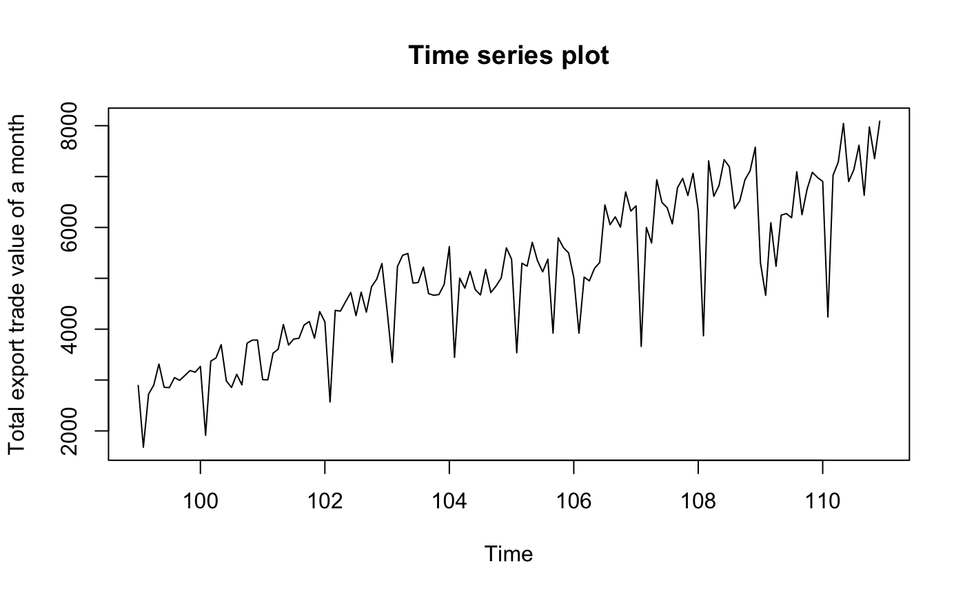
DATA
時間序列圖

Slide 4
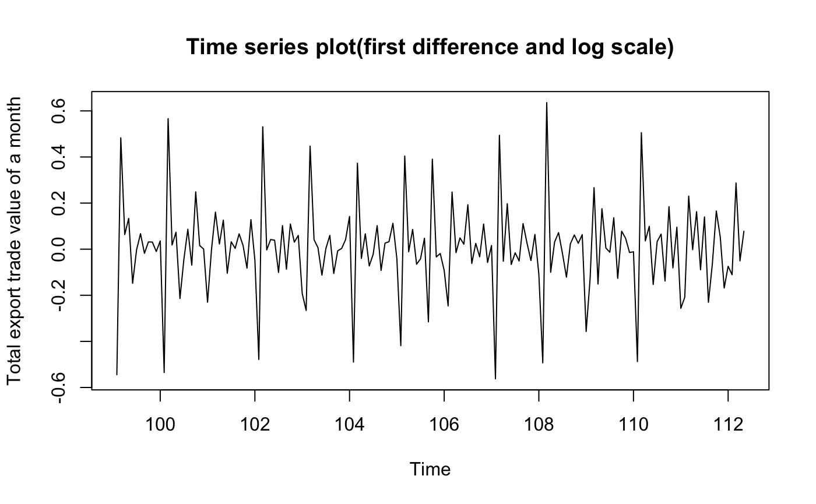
DATA
先進行一階差分

Slide 5
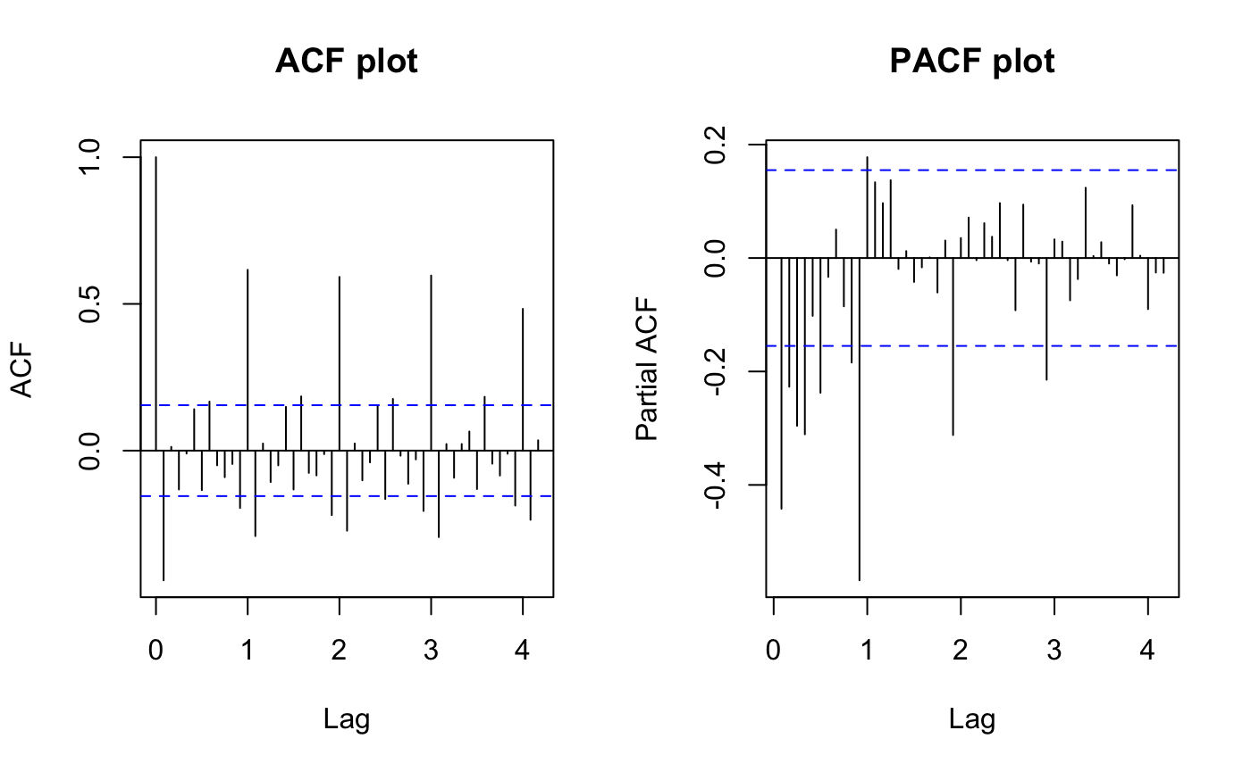
DATA ACF/PACF

Slide 6
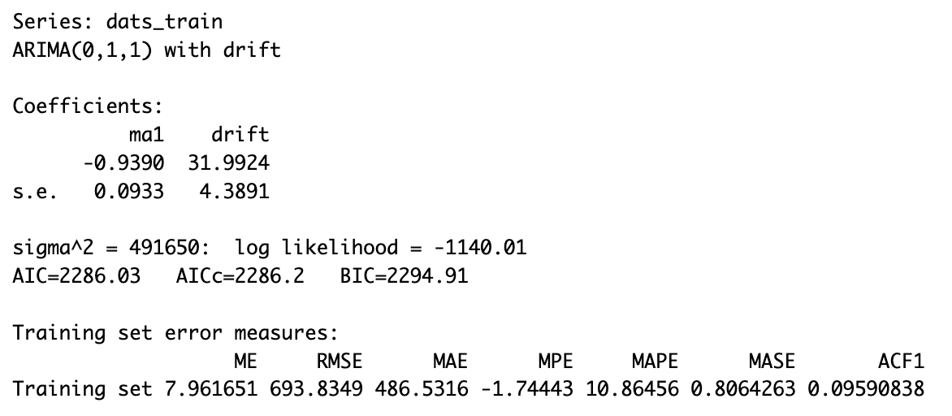
ARIMA(0,1,1)
用AIC進行選模

Slide 7
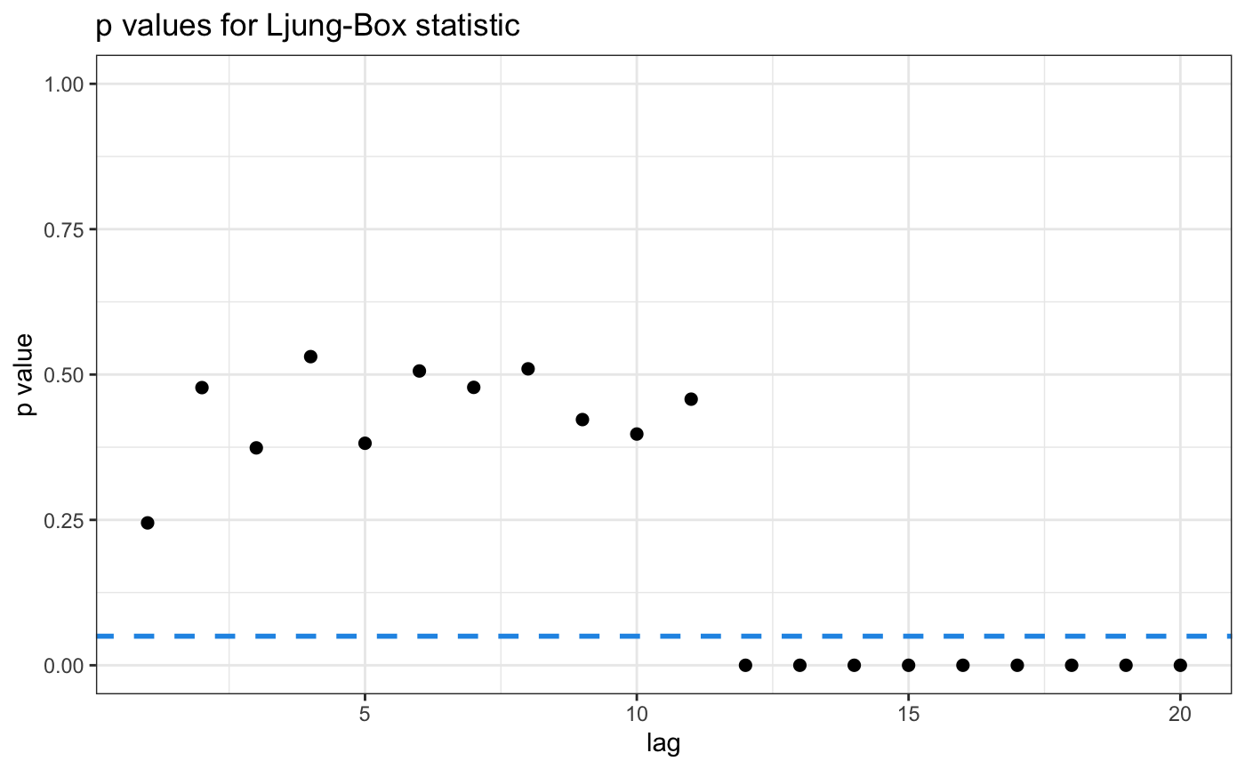
ARIMA(0,1,1) Ljung-box test

Slide 8
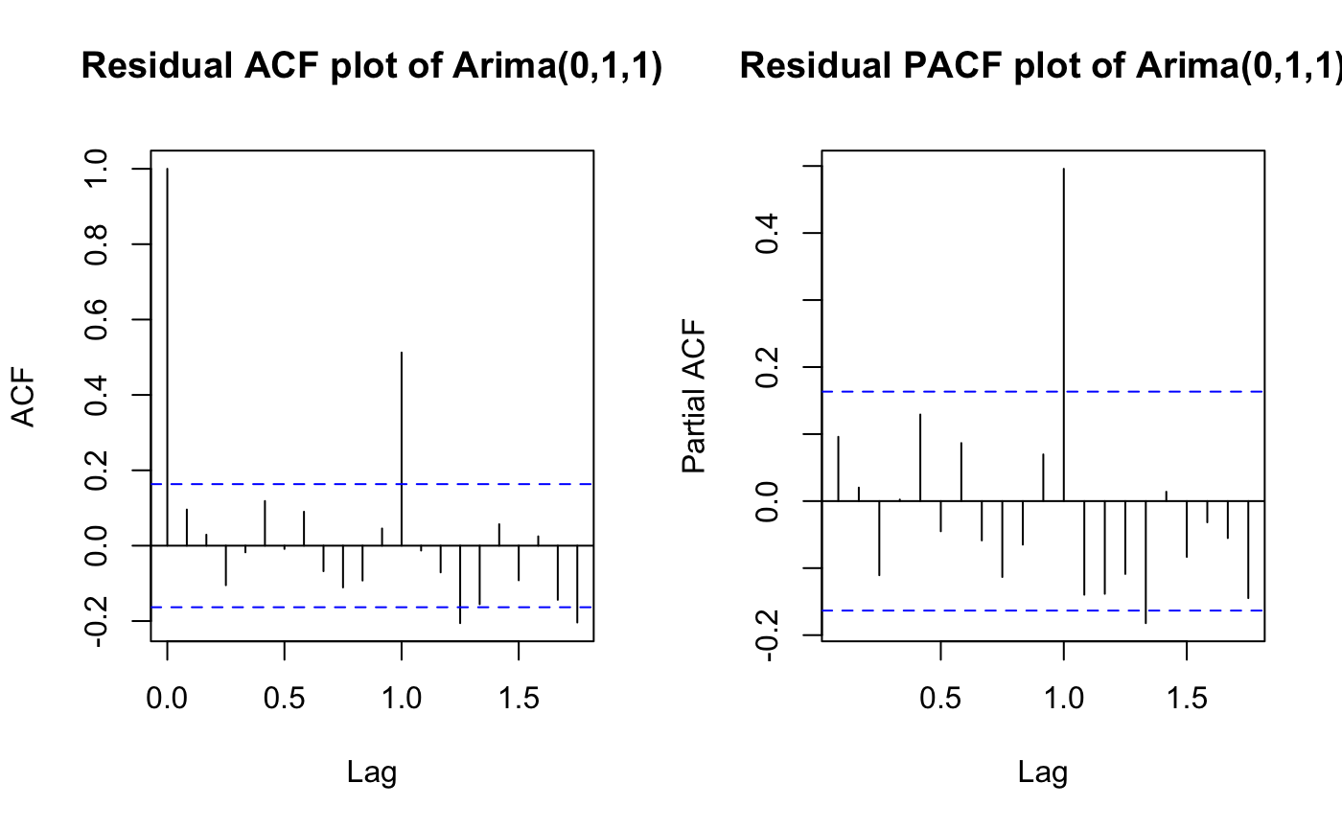
ARIMA(0,1,1) ACF/PACF

Slide 9
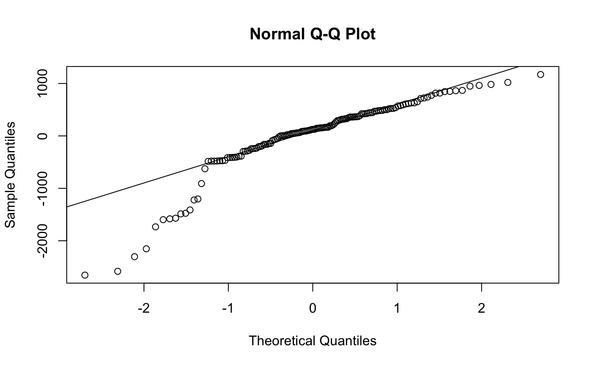
ARIMA(0,1,1) NORmal Q-Q

Slide 10
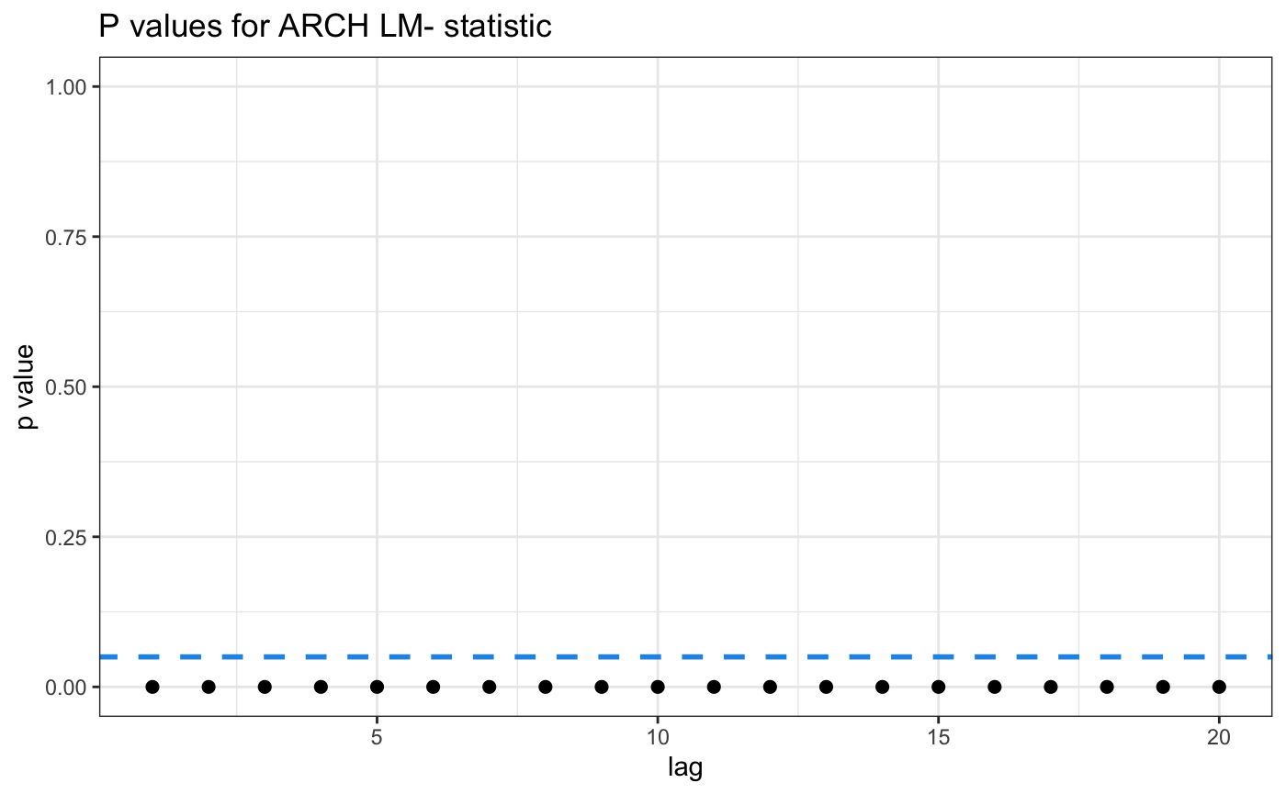
ARIMA(0,1,1) ARCH LM test
所有lag下的p-value都顯示有ARCH effect

Slide 11
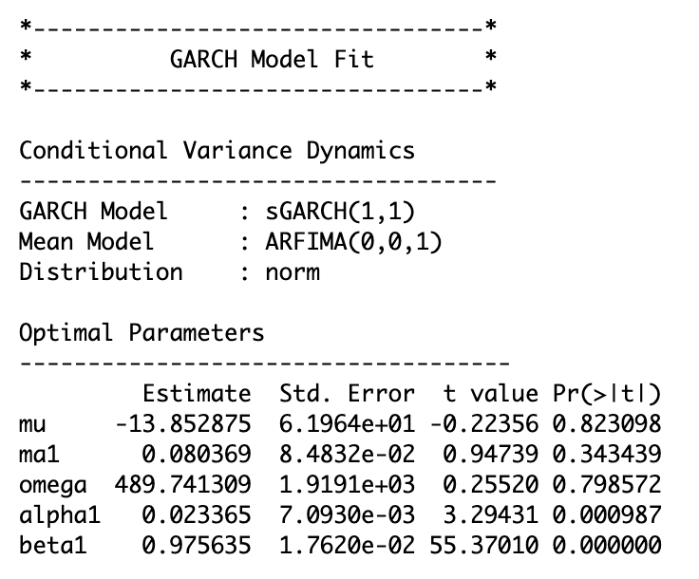
ARIMA(0,1,1)+GARCH(1,1)

Slide 12
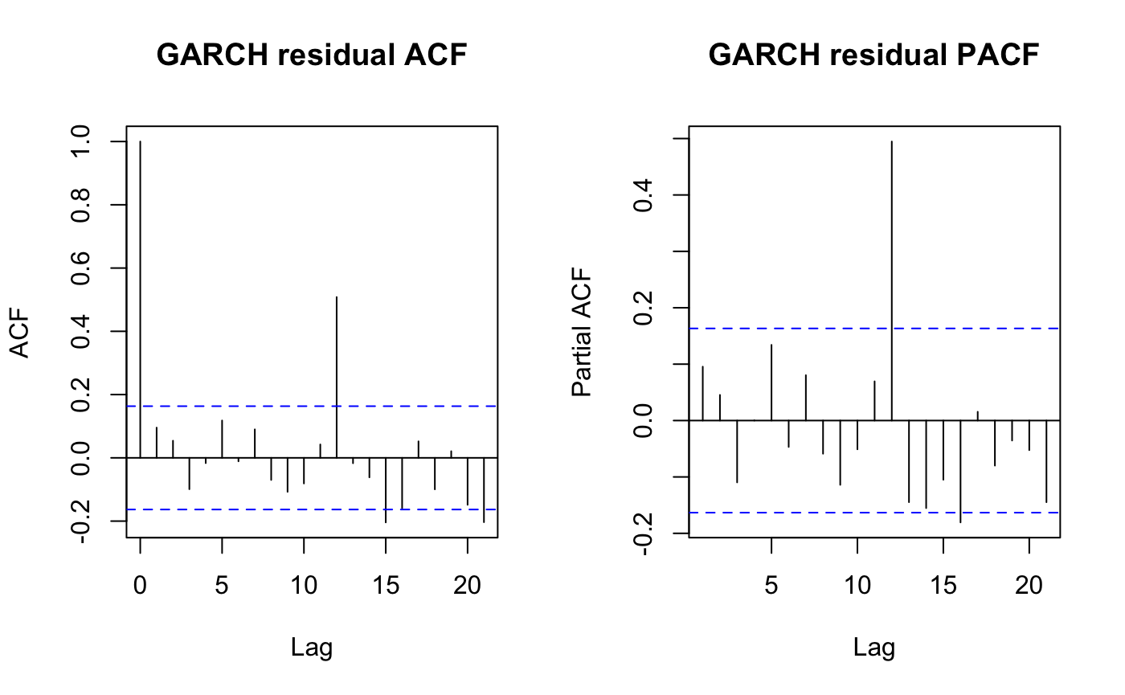
ARIMA(0,1,1)+GARCH(1,1) ACF/PACF

Slide 13
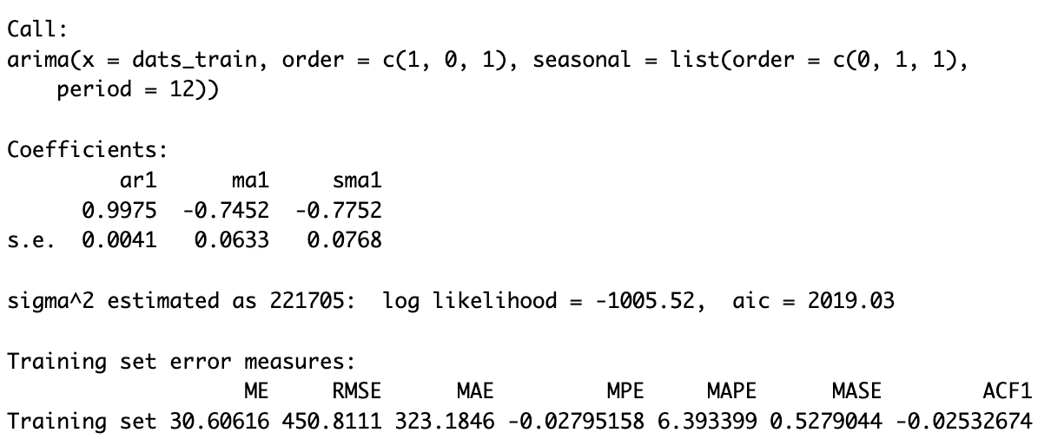
SARIMA(1,0,1)x(0,1,1)
用AIC進行選模

Slide 14
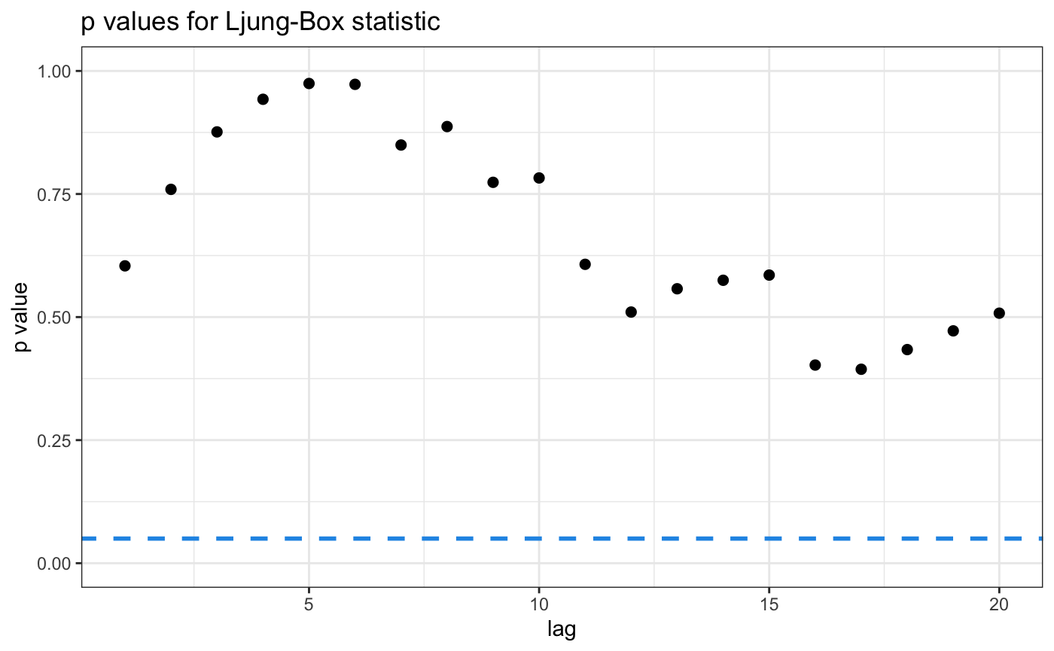
SARIMA(1,0,1)x(0,1,1) Ljung-box test
所有lag下的p-value皆顯示符合white noise假設

Slide 15
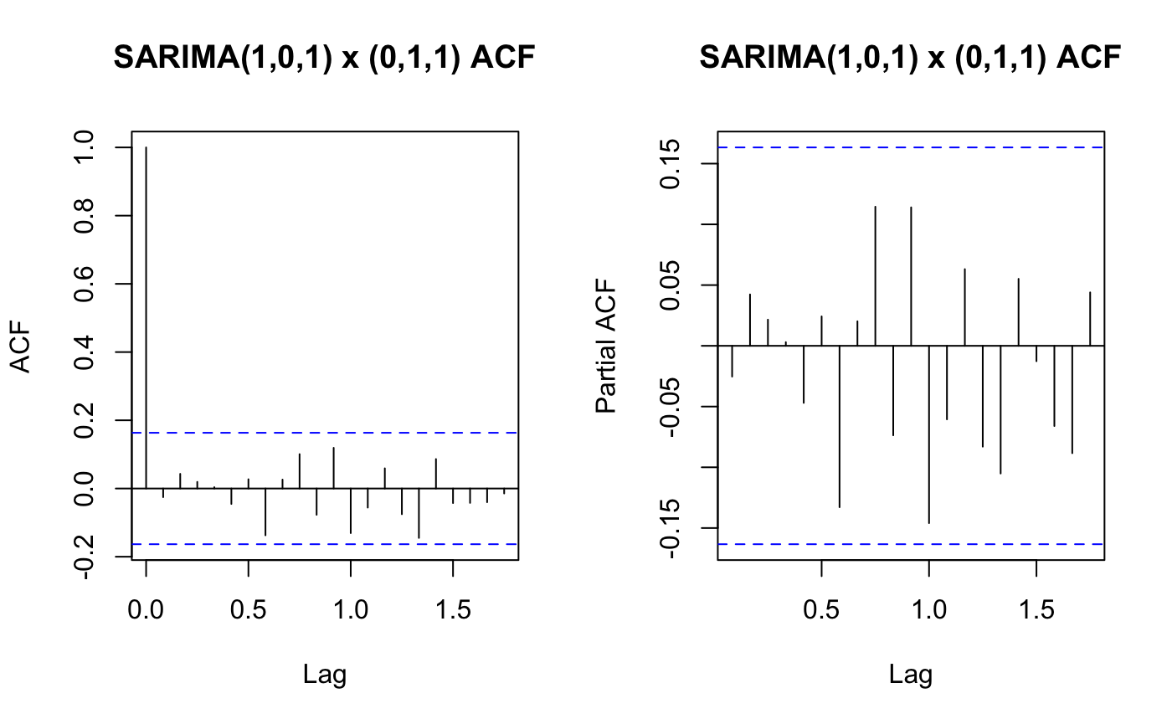
SARIMA(1,0,1)x(0,1,1) ACF/PACF

Slide 16
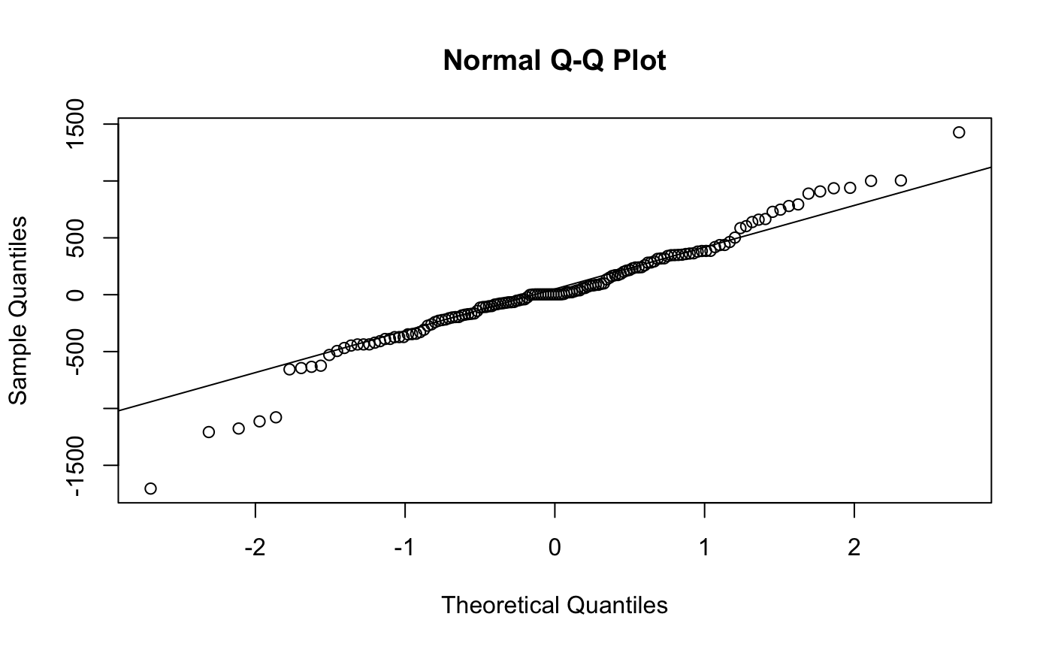
SARIMA(1,0,1)x(0,1,1) NORmal Q-Q

Slide 17
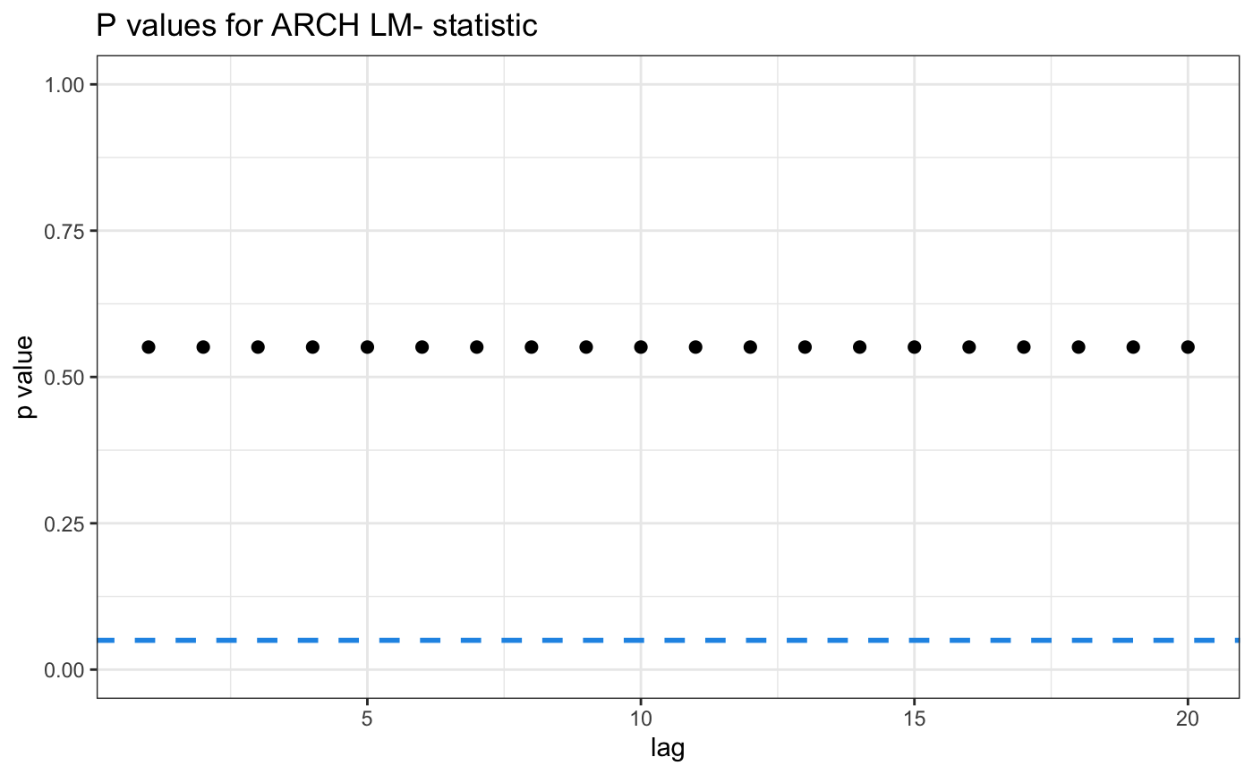
SARIMA(1,0,1)x(0,1,1) ARCH LM TESt
所有lag下的p-value都顯示沒有ARCH effect

Slide 18
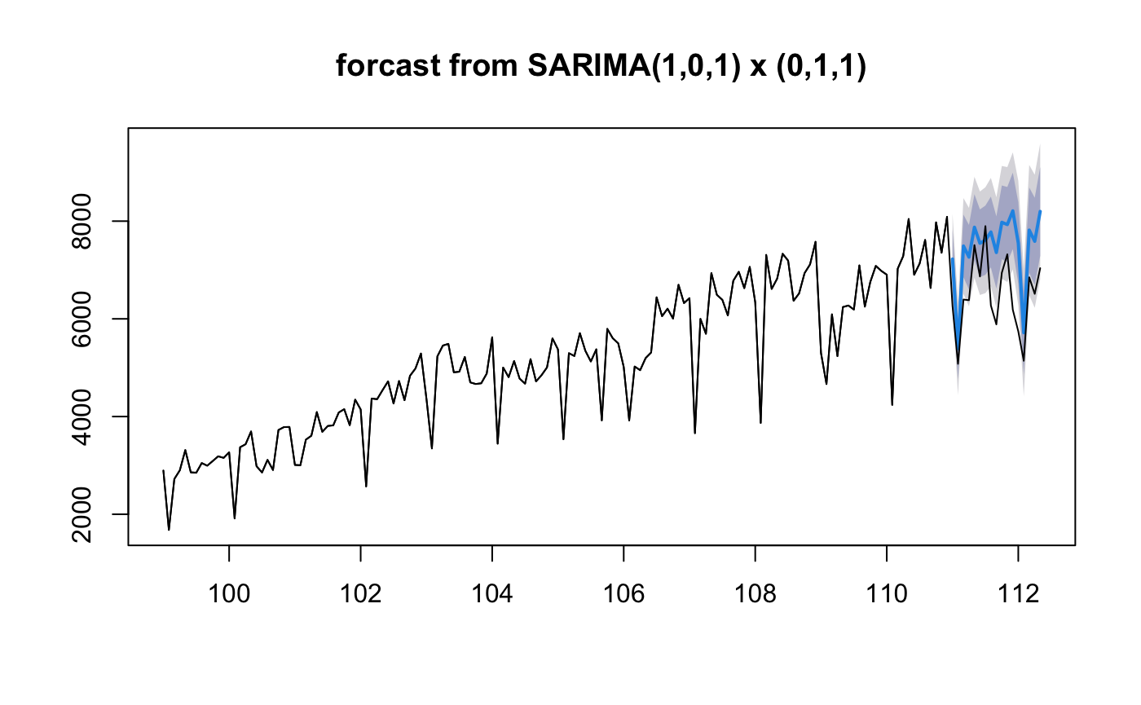
SARIMA(1,0,1)x(0,1,1) prediction
RMSE=1103.204

Slide 19
Holt Linear Trend Model & Holt-Winters Seasonal Model
美國德州大學奧斯丁分校Charles Holt(1957)將指數平滑法納入趨勢方程式
他的學生Peter Winters(1960)將預測方程式改良納入季節因子，成為Holt-Winters季節趨勢模型
Holt Linear Trend Model : 將時間序列分為循環變化(level)與趨勢變化(trend)，將兩者指數平滑後再做線性組合
Holt-Winters Seasonal Model : 將時間序列分為循環變化(level)、趨勢變化(trend)與季節變化(seasonality) ，將三者指數平滑後再做線性組合

Slide 20
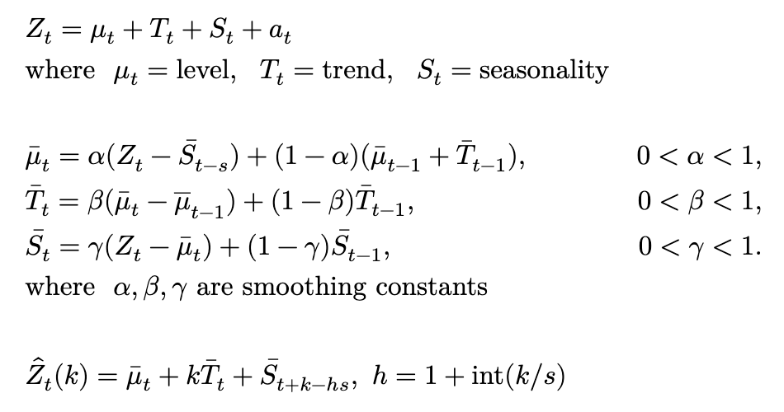
Holt-Winters Seasonal Model

Slide 21
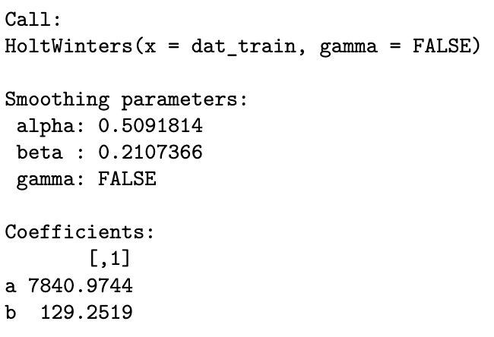
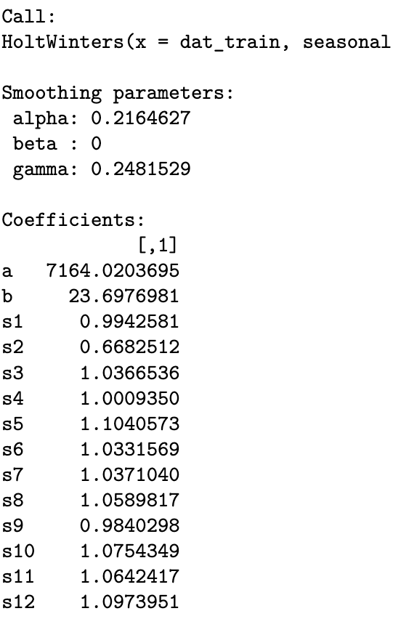
Holt Linear Trend Model & Holt-Winters Seasonal Model
Holt Linear Trend
Holt-Winters Seasonal

Slide 22
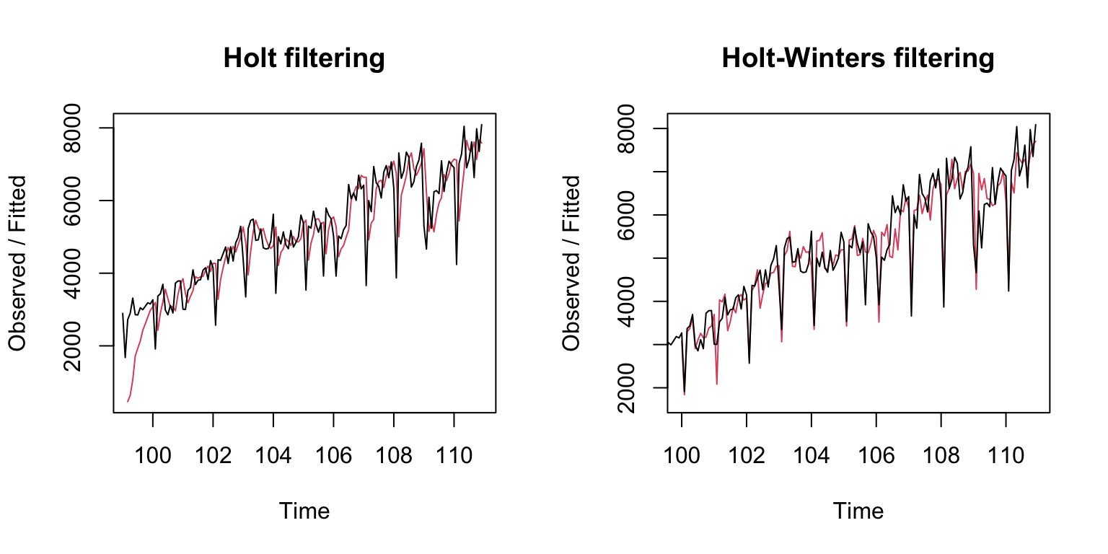
Holt Linear Trend Model & Holt-Winters Seasonal Model
SSE=113042143
SSE=28367713

Slide 23
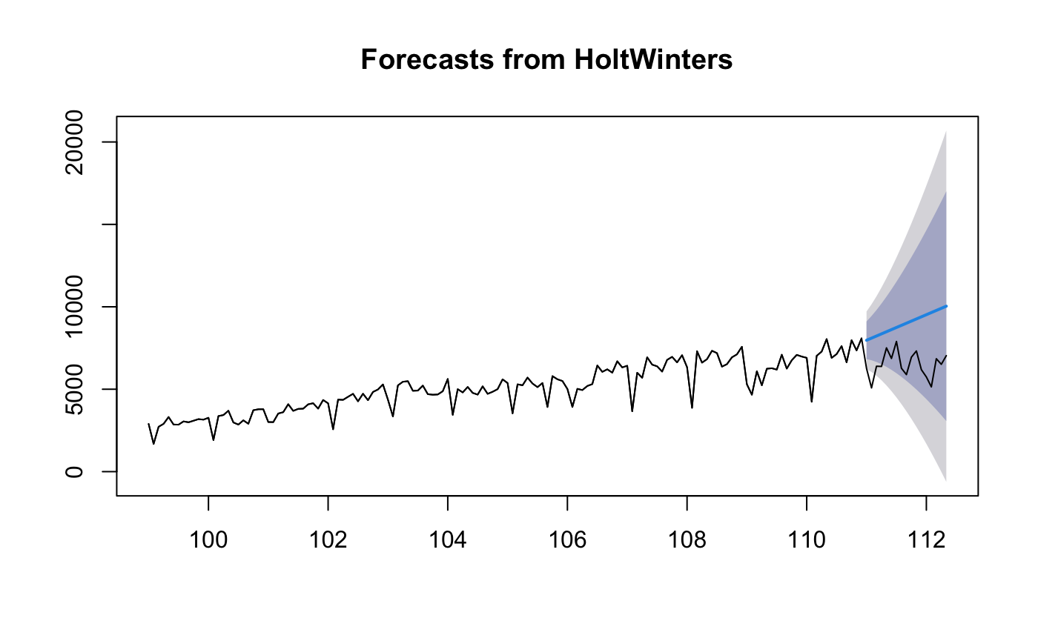
Holt Linear Trend Model Prediction
RMSE=2691.283

Slide 24

Holt-Winters Seasonal Model Prediction
RMSE=1078.029

Slide 25
conclusion
model | SARIMA | HOLT | HOLT-WINTERS
RMSE | 1103.204 | 2691.283 | 1078.029
從模型結果可以看出季節性對此data的重要性！

